Slide 1



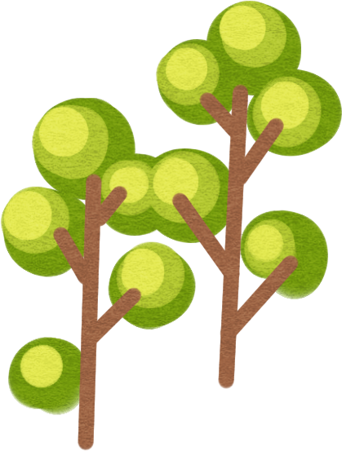
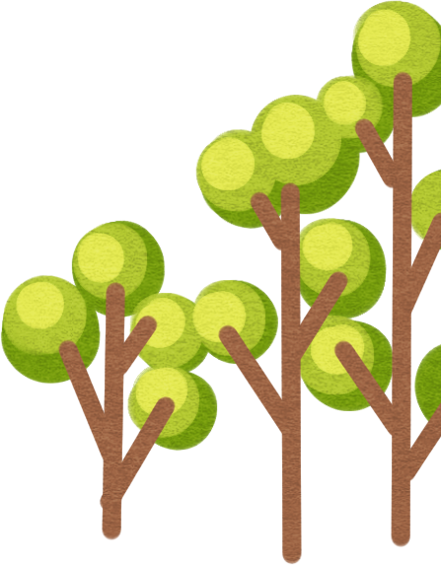
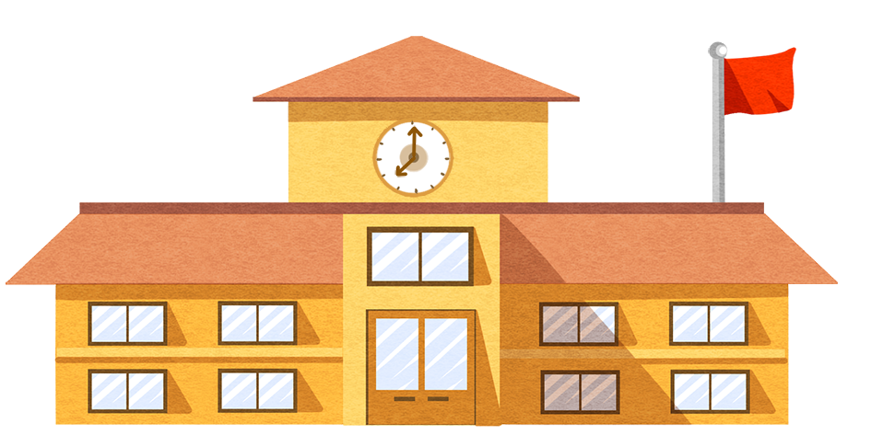



KIỂM TRA CUỐI HỌC KÌ 1

Slide 2
T
Mục tiêu
Tập trung vào kiểm tra:
- Xác định giá trị theo vị trí của các chữ số trong số thập phân.
- Kĩ năng thực hiện các phép tính với số thập phân.
- Giải bài toán liên quan đến diện tích hình tam giác.

Slide 3
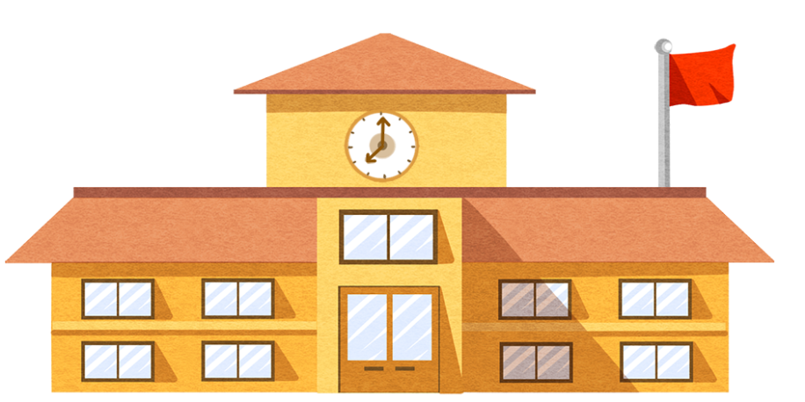
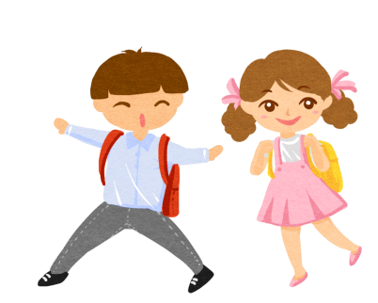
我的标题
phạ
Vậy là đã hết một học kì đầu tiên của năm học. Các em đã học được những nội dung nào trong thời gian vừa qua?

Slide 4
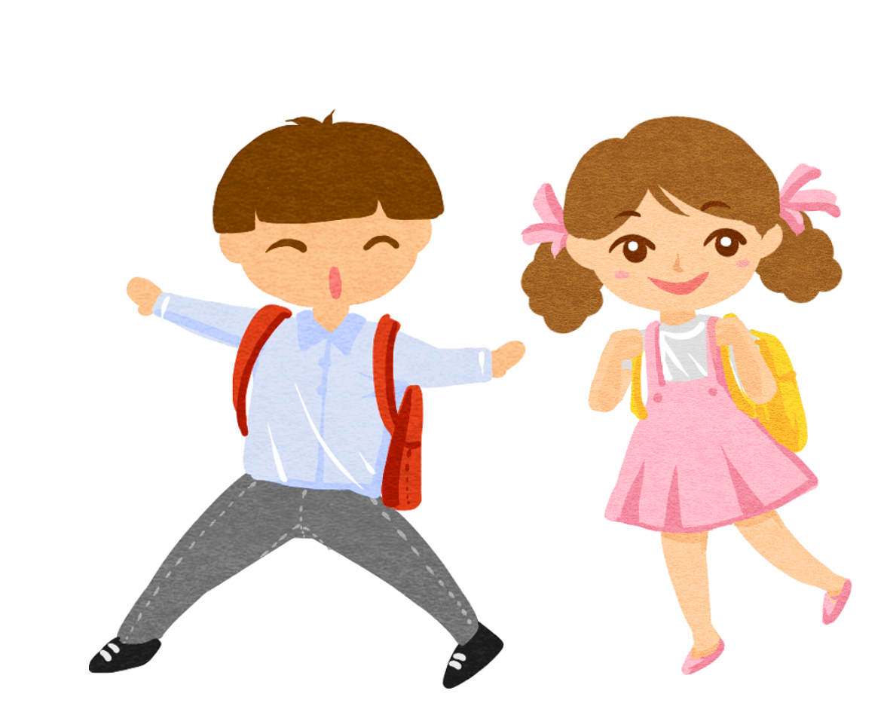
Các kiến thức
cần lưu ý

Slide 5

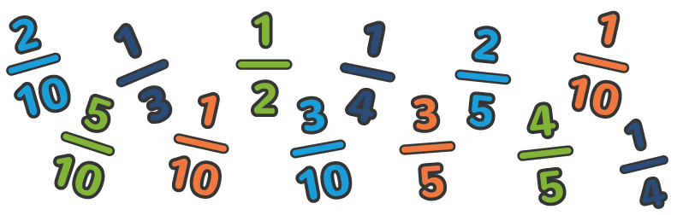
ÔN TẬP VỀ PHÂN SỐ:
- Quy đồng, rút gọn phân số.
- So sánh phân số.
- Thực hiện các phép tính với phân số.
- Viết một số phân số dưới dạng phân số thập phân.

Slide 6


ÔN TẬP VỀ PHÂN SỐ THẬP PHÂN:
- Khái niệm về phân số thập phân.
- So sánh phân số thập phân.
- Viết một số phân số dưới dạng phân số thập phân.
- Viết phân số thập phân dưới dạng số thập phân.

Slide 7
ÔN TẬP VỀ HỖN SỐ:
- Khái niệm về hỗn số.
- Cấu tạo của hỗn số: gồm phần nguyên, phần phân số.
- So sánh hỗn số.
- Chuyển hỗn số thành phân số, số thập phân.
- Chuyển một số phân số thành hỗn số.
- Thực hiện các phép tính với hỗn số. (nội dung này được giảm tải theo CV3799)

Slide 8
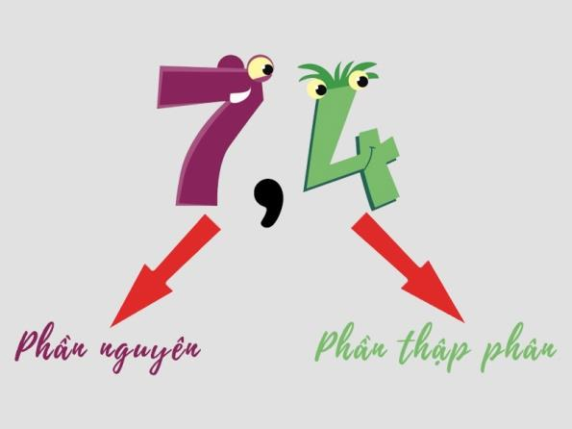
ÔN TẬP VỀ SỐ THẬP PHÂN:
- Khái niệm về số thập phân.
- Cấu tạo của số thập phân: gồm phần nguyên, phần thập phân.
- Các hàng của số thập phân.
- Đọc, viết số thập phân.
- So sánh số thập phân.
- Chuyển một số phân số, hỗn số thành số thập phân và ngược lại.
- Thực hiện các phép tính với số thập phân.

Slide 9
ÔN TẬP VỀ ĐỔI ĐƠN VỊ ĐO:
- Mối quan hệ giữa các đơn vị trong bảng đơn vị đo độ dài, khối lượng, diện tích.
- Thực hiện tính hoặc dùng bảng đơn vị đo để thực hiện chuyển đổi đơn vị đo.
- Vận dụng trong giải toán có lời văn.

Slide 10
ÔN TẬP VỀ GIẢI TOÁN CÓ LỜI VĂN:
- Dạng toán đã học: tổng – hiệu, tổng – tỉ, hiệu – tỉ.
- Dạng toán quan hệ tỉ lệ:
+ Dạng 1: hai đại lượng cùng tăng hoặc cùng giảm.
+ Dạng 2: đại lượng này tăng bao nhiêu lần thì đại lượng kia giảm bấy nhiêu lần.
- Giải toán liên quan đến tỉ số phần trăm:
+ Dạng 1: tìm tỉ số phần trăm của 2 số
+ Dạng 2: tìm giá trị một số phần trăm của 1 số.

Slide 11
ÔN TẬP VỀ HÌNH HỌC:
- Tính chu vi, diện tích của hình chữ nhật, hình vuông, hình thoi, hình bình hành, hình tam giác.
* Hình chữ nhật:
+ Chu vi = (dài + rộng) x 2
+ Diện tích = dài x rộng
* Hình vuông:
+ Chu vi = cạnh x 4
+ Diện tích = cạnh x cạnh
* Hình bình hành:
+ Chu vi = (đáy lớn + đáy bé) x 2
+ Diện tích = đáy x cao
* Hình thoi:
+ Chu vi = cạnh x 4
+ Diện tích = (đường chéo 1 x đường chéo 2) : 2
* Hình tam giác:
+ Chu vi = tổng độ dài 3 cạnh
+ Diện tích = đáy x cao : 2

Slide 12
Kiểm tra

Slide 13




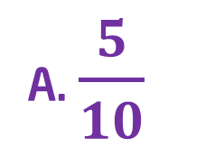
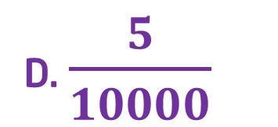
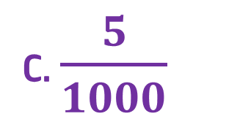
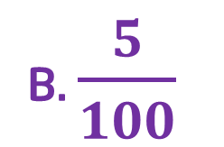
Phần I: Trắc nghiệm
Khoanh tròn vào chữ cái (A, B, C, D) đặt trước ý trả lời đúng (từ bài 1-4)
Bài 1: Chữ số 5 trong số thập phân 78,59 có giá trị là:
A. $\frac{5}{10}$
B. $\frac{5}{100}$
C. $\frac{5}{1000}$
D. $\frac{5}{10000}$
7 | 8 | , | 5 | 9
Hàng chục | Hàng đơn vị |  | Hàng phần mười | Hàng phần trăm

Slide 14
Phần I: Trắc nghiệm
Khoanh tròn vào chữ cái (A, B, C, D) đặt trước ý trả lời đúng (từ bài 1-4)
Bài 2: Kết quả của phép nhân 298,52 x 0,01 là:
A. 2,9852
B. 29,852
C. 2985,2
D. 29852,0
Khi nhân một số thập phân với 0,01 ta dời dấu phẩy sang trái 2 chữ số.

Slide 15
Phần I: Trắc nghiệm
Khoanh tròn vào chữ cái (A, B, C, D) đặt trước ý trả lời đúng (từ bài 1-4)
Bài 3: 538g = ................... kg:
A. 5,38kg
B. 0,538kg
C. 53,8kg
D. 5380kg
Vì 1kg = 1000g
Nên 538g = 0,538kg

Slide 16
Phần I: Trắc nghiệm
Khoanh tròn vào chữ cái (A, B, C, D) đặt trước ý trả lời đúng (từ bài 1-4)
Bài 4: 6km 12m = ............ m:
A. 612m
B. 6012m
C. 6120m
D. 6,012m
Vì 1km = 1000m
nên 6km = 6000m
Vậy 6km 12m = 6000m + 12m = 6012m

Slide 17
Phần I: Trắc nghiệm
Bài 5: Đúng ghi Đ, sai ghi S vào ô trống:
a) 9,18 m² = 9180 dm²
S
b) 2 tấn 5 kg > 2,5 tấn
S
91,80m²
2,005 tấn
Vì 1 tấn = 1000 kg
nên 5 kg = 0,005 tấn
Vậy 2 tấn 5 kg = 2 tấn + 0,005 tấn = 2,005 tấn
Vì 1m² = 100dm²
nên 9180dm² = 91,80m²

Slide 18
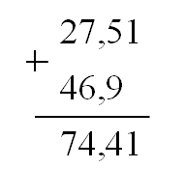
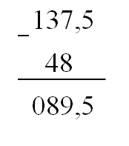
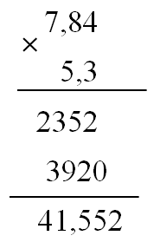
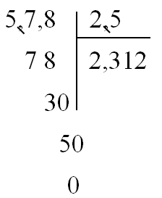
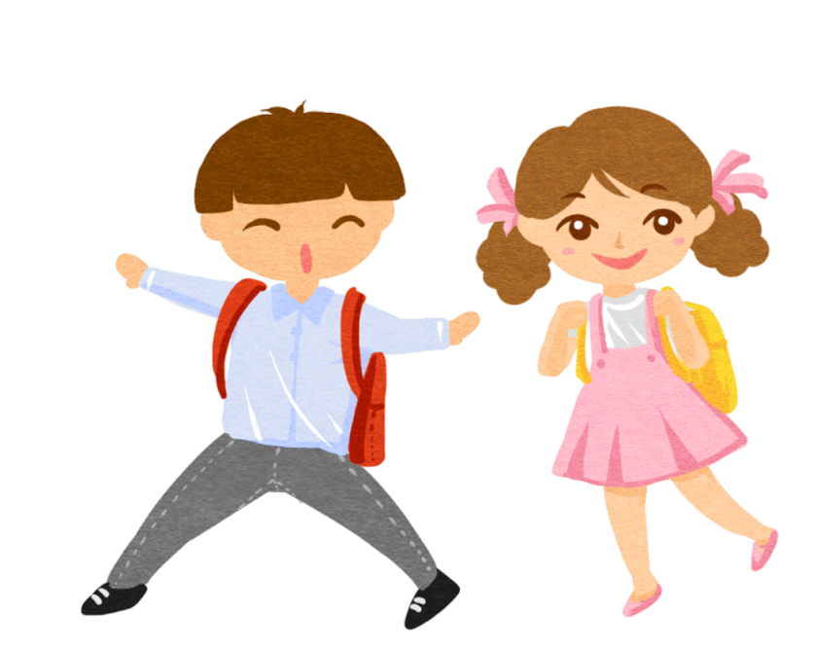
Phần II: Tự luận
Bài 1: Tính:
a) 27,51 + 46,9 b) 137,5 – 48 c) 7,84 x 5,3 d) 5,78 : 2,5

Slide 19

Phần II: Tự luận
Bài 2:
a) Tìm x
b) Tính bằng cách thuận tiện
52,8 - x = 14,5
x = 52,8 – 14,5
x = 38,3
9,26 x 13,5 – 3,5 x 9,26
= 9,26 x (13,5 – 3,5 )
= 9,26 x 10
= 92,6

Slide 20

Phần II: Tự luận
Bài 3: Một mảnh giấy hình tam giác có cạnh đáy dài 40cm và chiều cao kém cạnh đáy 15cm. Người ta dùng 52% diện tích mảnh giấy để cắt làm hoa. Tính diện tích mảnh giấy còn lại.
Bài giải
Chiều cao của mảnh giấy là:
40 - 15 = 25 (cm)
Diện tích mảnh giấy là:
40 x 25 : 2 = 500 (cm²)
Diện tích giấy cắt làm hoa là:
500 x 52 : 100 = 260 (cm²)
Diện tích đất còn lại là:
500 - 260 = 240 (cm²)
Đáp số: 240 m²

Slide 21
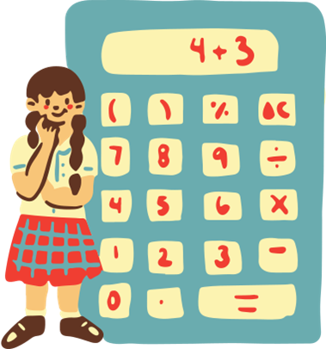
Phần II: Tự luận
Bài 4: Bác Tài có 2 gói kẹo cân nặng 9,75 kg. Nếu thêm vào gói thứ nhất 4,5 kg và gói thứ hai 1,75 kg thì 2 gói kẹo cân nặng bằng nhau. Hỏi mỗi gói kẹo cân nặng bao nhiêu ki-lô-gam?
Bài giải
Cân nặng của 2 gói kẹo lúc sau:
9,75 + 4,5 + 1,75 = 16 (kg)
Cân nặng của gói thứ nhất:
16 : 2 – 4,5 = 3,5 (kg)
Cân nặng của gói thứ hai:
9,75 – 3,5 = 6,25 (kg)
ĐS: 3,5kg và 6,25kg

